Slide 1
“LES écrivains français”
Prosper Mérimée

Slide 2
ou - [u]
u - [y]
On doute La nuit...
J’écoute:
Tout fuit Tout passe;
L’espace Efface Le bruit.
V. Hugo

Slide 3
Quelle saison est-ce?
Quels sont les trois mois du printemps?
Quel temps fait-il aujourd’hui?
En quelle classe es-tu?
Ou habites-tu?
Quelle est ta matière préférée?
Quels sont les sept jours de la semaine?
Ou se trouve votre école?
Quelle thème apprenons-nous?

Slide 4
Partir en bateau Devenir mousse Se consacrer entièrement Les romans d’aventures scientifiques L’invention Le bateau sous-marin Le poète de science Etre savant | бути вченим науково-пригодницький роман відпливати на кораблі поет науки повністю присвятити себе стати юнгою g) підводний човен h) винахід

Slide 5
1. Partir en bateau 2. Devenir mousse 3. Se consacrer entièrement 4. Les romans d’aventures scientifiques 5. L’invention 6. Le bateau sous-marin 7. Le poète de science 8. Etre savant | c. відпливати на кораблі f. стати юнгою e. повністю присвятити себе b. науково-пригодницький роман h. винахід g. підводний човен d. поет науки a. бути вченим

Slide 6
Passé simple
VERBES I GROUPE
-ai
-as
-a
-âmes
-âtes
-èrent
VERBES II GROUPE
-is
-is
-it
-îmes
-îtes
-irent

Slide 7
Passé simple
VERBES III GROUPE
-is
-is
-it
-îmes
-îtes
-irent
VERBES III GROUPE
-us
-us
-ut
-ûmes
-ûtes
-urent

Slide 8
ЗАКІНЧЕННЯ З - І
Battre, prendre, dire, vêtir, rire, sourire, suffire, suivre, poursuivre, luire, acquérir, conquérir, faire, satisfaire, mettre, voir, asseoir → -is;
на -erdre, -ordre: → -is;
на -uire → -sis;
écrire → -ivis;
на -aindre, -eindre, oindre→ -gnis;
naître → -aquis;
на -vrir, -frir → -is;
на -endre, -andre,
-ondre: → -is;

Slide 9
ЗАКІНЧЕННЯ З - u
на -oir (крім voir і його похідних), -oire: devoir, savoir, déchoir, valoir, vouloir, émouvoir, mouvoir, pouvoir, boire, croire → -us;
на -aire: plaire, taire → -us;
courir, accourir, concourir, parcourir, mourir → -us;
moudre → -lus;
résoudre → -lus;
vivre, survivre → -écus;
conclure, inclure, exclure → -us;
на -aître: connaître, apparaître, disparaître → -us;
falloir → -ut; pleuvoir → -ut (в 3 ос.одн.)

Slide 10
Passé simple
Avoir в passé simple
j’eus
tu eus
il eut
nous eûmes
vous eûtes
ils eurent
Etre в passé simple
je fus
tu fus
il fut
nous fûmes
vous fûtes
ils furent

Slide 11
Passé simple
Venir в passé simple
je vins nous vînmes
tu vins vous vîntes
il vint ils vinrent

Slide 12
Passé simple
Honoré naître en 1799 a Tours.
Il devoir quitter la maison paternelle.
L’écrivain écrire beaucoup d’œuvres.
Il commencer ses études a l’école.
Elle passer des tristes journées.
Sa première œuvre être une tragédie.
Un jour il venir l’éditeur.
Il s’installer à Paris.

Slide 13
Passé simple
Honoré naquit en 1799 a Tours.
Il dut quitter la maison paternelle.
L’écrivain écrivit beaucoup d’œuvres.
Il commença ses études a l’école.
Elle passa des tristes journées.
Sa première œuvre fut une tragédie.
Un jour il vint l’éditeur.
Il s’installa à Paris.

Slide 14
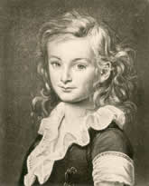
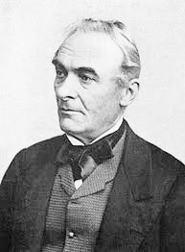
Prosper Mérimée.

Slide 15
Prosper Mérimée.
Prosper Mérimée est un grand écrivain français de XIX siècle.
Il est né à Paris en 1803. A la sortie du lycée, Prosper Mérimée fait ses études à la Faculté de Droit. En même temps il apprend plusieurs langues étrangères.
Au début de sa carrière littéraire, Prosper Mérimée s’intéresse au théâtre, il écrit une série de petites pièces qui porte le titre “Le Théâtre de Clara Gazul”.
Mais il est surtout connu comme un maitre de la nouvelle “Mateo Falcone”, “Tamango”, “Carmen” sont connus dans le monde entier.
Pendant plus de vingt ans, Mérimée est inspecteur général des monuments historiques, il voyage beaucoup à travers la France, visite d’autre pays.
Il s’intéresse à la littérature russe et traduit en français plusieurs livres des célébrés écrivains de Russie (des œuvres de Pouchkine, Gogol, Tourgueniev ).

Slide 16
Repondez aux questions
Qui est Prosper Mérimée?
Quand est-il né?
Ou est-il né?
Ou fait-il ses études?
A quoi s’ intéresse-t-il?
Quelles pièces a-t-il écrites?
Est-ce qu’il voyage beaucoup à travers la France?

Slide 17
Prosper Merimée
La date et le lieu de naissance.
Les études.
Les débuts de sa carrière littéraire.
Les œuvres les plus connues.
Le travail au Service de monuments historiques.

Slide 18
H | O | M | M | E | B | A | R
J | U | O | W | G | C | E | I
C | O | M | E | D | I | E | T
Y | K | X | A | S | N | N | U
S | T | Q | U | I | Q | A | P
S | E | M | A | I | N | E | S
B | A | L | L | O | N | E | R
1. Людина, яка сміється.
2. 5 тижнів на повітряній кулі.
3. Людська комедія.

Slide 19
écrivain préféré
Mon écrivain préféré.
Sa biographie.
Sa carrière littéraire.
Ses œuvres les plus importantes.
L’œuvre que j’aime le mieux.

Slide 20
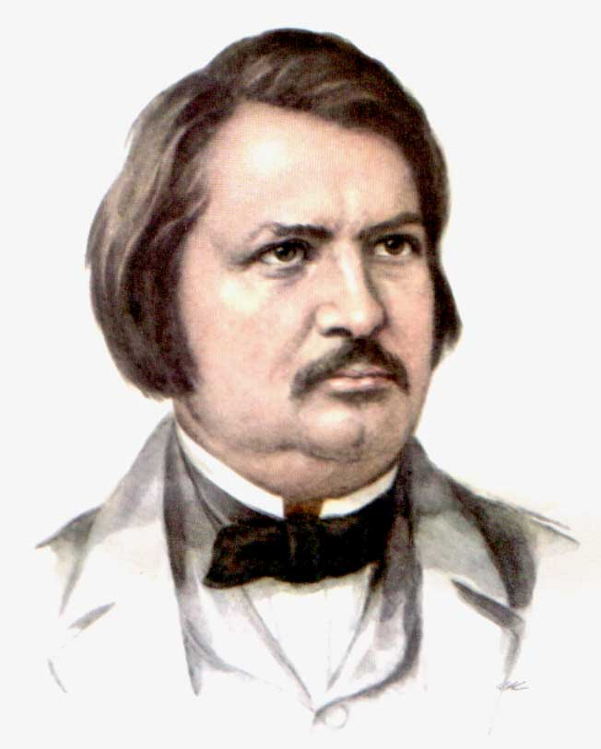
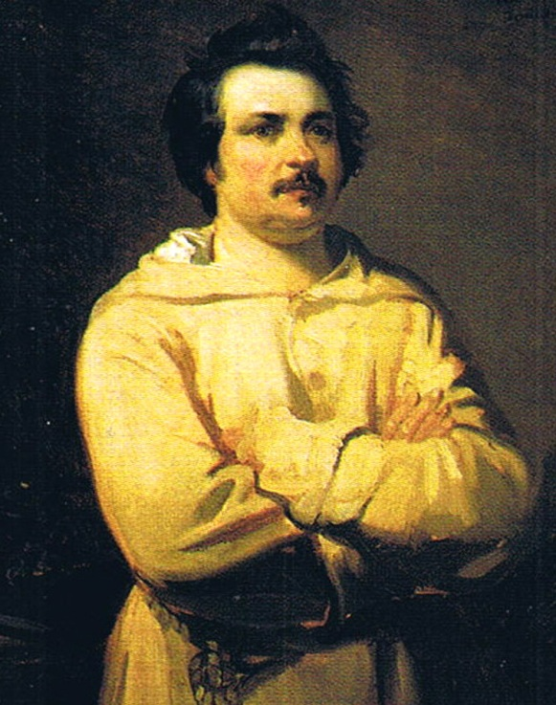
Honoré de Balzac

Slide 21
Honoré de Balzac
Honoré de Balzac est né le 20 mai 1799 à Tours où il était issu d'une famille bourgeoise car son père était directeur des vivres de la 22ème division militaire de Tours. Il aura deux sœurs et un frère. A huit ans, Balzac fut envoyé au collège de Vendôme où il sera pensionnaire. Il vécut une expérience traumatisante qui donna lieu à l'œuvre Louis Lambert en 1832. Au début, Balzac était destiné à la carrière de Notaire selon les souhaits de sa mère. Cependant, en 1818, il avoua à ses parents qu'il désirait devenir écrivain et il bénéficia d'une année pour mettre à l'épreuve sa nouvelle vocation.

Slide 22
Honoré de Balzac
En 1826, Balzac se fit également éditeur puis imprimeur et contracta un grand nombre de dettes (environ 100 000 francs). Le Dernier Chouan ou La Bretagne en 1800 fut le premier roman que Balzac signa de son vrai nom, en 1829. La Vendetta qui raconte l'histoire de Ginevra, En 1832, l'auteur annonça à une mystérieuse correspondante du nom de la comtesse Eve Hanska l'œuvre Eugénie Grandet. Après avoir longuement correspondu avec Eve Hanska, Balzac la rencontra en septembre 1833 et devint son amant. Cette liaison se terminera par un mariage. La correspondance qu'ils échangèrent dans le passé fournit de précieux renseignements sur l'élaboration de La Comédie Humaine.

Slide 23
Honoré de Balzac
En 1842, pour la première fois, une édition de La Comédie Humaine apparut de façon complète.
En 1845, Balzac chercha à donner une structure plus ferme à La Comédie Humaine et décida que l'œuvre complète comprendrait cent trente-sept romans, qu'il groupa en trois parties, "étude de mœurs ", "études philosophiques" et "études analytiques". Atteint de crises cardiaques successives, d'étouffements et de bronchites, Balzac mourut le 18 août 1850, peu de temps après avoir épousé Eve Hanska.

Slide 24
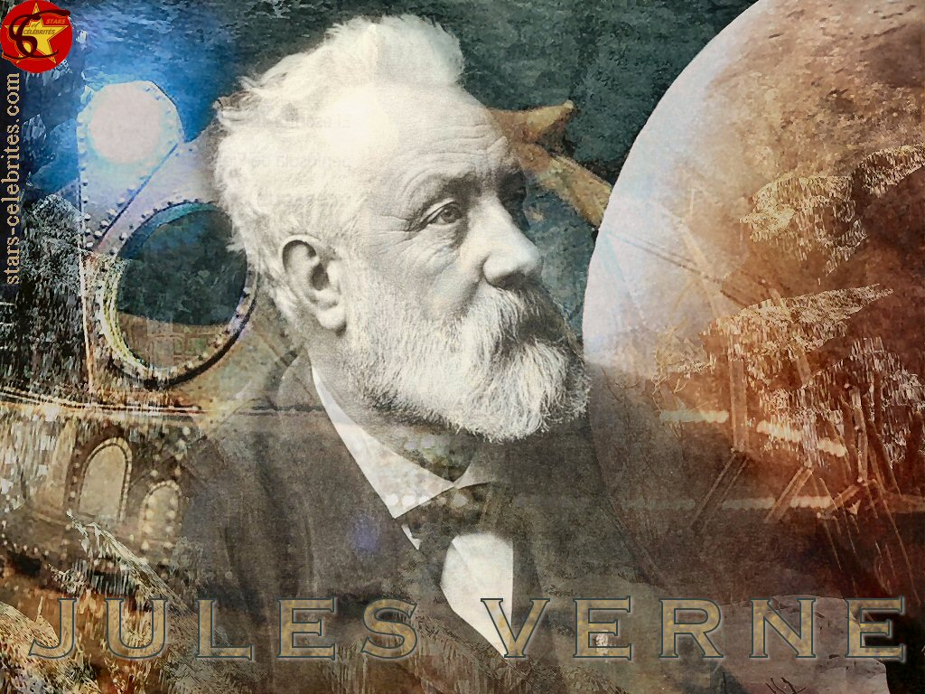
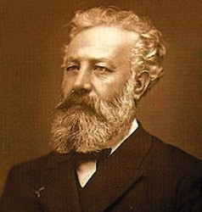
jules verne

Slide 25
jules verne
Son enfance Jules Verne est né à Nantes le 8 février 1828, dans une famille qui cultive les arts ; musique, concours poétiques, comédies de salon occupent ses loisirs. L’activité portuaire qui entoure la maison familiale située sur une île de la Loire va très vite stimuler l’imagination de J. Verne qui se voit déjà capitaine d’un navire. Jeune, il lira Robinson Crusoé de Daniel Defoe, et bien d’autres romans d’aventure qui lui donneront l’envie d’en écrire à son tour.

Slide 26
jules verne
Ses voyages Plus tard, il assouvira quelque peu son désir de voir le monde en effectuant trois voyages : excursion en Scandinavie en 1862, la traversée de l’Atlantique en 1867 et une croisière en Méditerranée en 1883. Mais ces voyages ne font pas l’objet de récits de voyage. En effet, J. Verne a tendance à faire fiction de tout, à tout " romanciser " selon son expression. Ces voyages serviront seulement de canevas à certains de ses romans.

Slide 27
jules verne
Son écriture Ses premiers écrits ne le satisfont pas. Peu à peu se dessine la perspective d’une série de récits ancrés dans l’actualité et utilisant les découvertes de la science. J. Verne se plonge alors dans un travail encyclopédique important en 1852. Il écrit d’ailleurs à son père, dans une lettre de 1955 : " Je m’emploie à enrichir mon vocabulaire et à n’user que de mots techniques, afin d’éviter les périphrases encombrantes. " Après plusieurs publications de romans, l’écrivain est bien conscient de ne pas encore avoir trouvé sa personnalité littéraire. Il recherche le " nouveau ". Il a le déclic en 1862, en découvrant les contes fantastiques d’Edgar Poe.

Slide 28
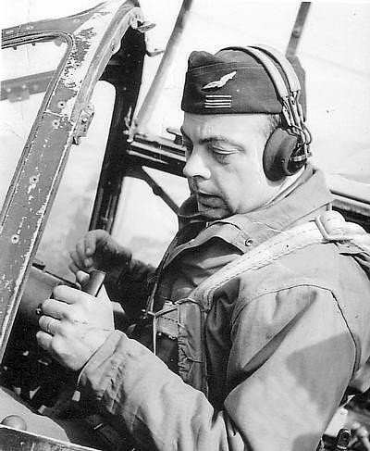
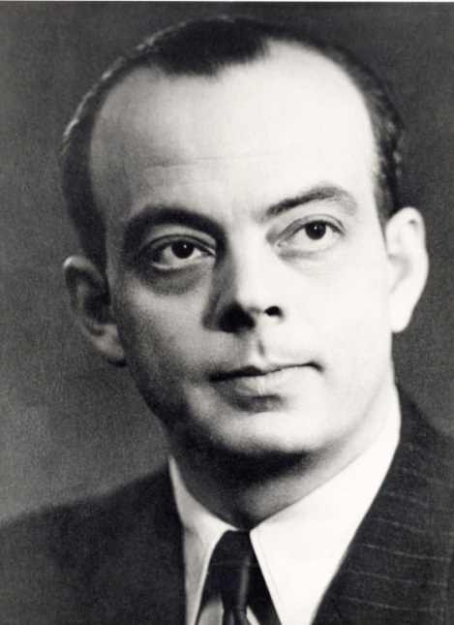
Antoine de Saint-Exupéry

Slide 29
Antoine de Saint-Exupéry
Né à Lyon, en 1900, Antoine de Saint Exupéry effectue dès l'âge de douze ans son baptême de l'air. Sa passion pour les avions ne le quittera plus.
Puis il fréquente l'Ecole Navale et les Beaux-Arts. Son service militaire le forme à l'aviation. Il entre alors dans l'aventure de la poste aérienne.
Nommé chef d'escale de Cap Juby, dans le Sud marocain , il y croise Guillaumet et Mermoz. En leur compagnie, Saint-Exupéry part pour l'Amérique du Sud afin d'y étudier la possibilité de créer de nouvelles lignes aériennes. Nommé Directeur d'Aeropostal Argentina, à Buenos Aires, il crée la ligne qui relie l'Argentine à la Patagonie.

Slide 30
Antoine de Saint-Exupéry
Puis il revient en France. Devenu pilote d'essai, il accomplit des missions périlleuses,tout en exerçant des activités de journaliste pour quelques grands reportages en Espagne et en Allemagne. Sans participer activement à la vie politique, Antoine de Saint Exupéry affirme très tôt ses convictions anti-fascistes et anti-nazies.
Pilote de reconnaissance en 1939, démobilisé en 40, exilé ensuite aux États-Unis, il reprend en 1942 l'entraînement avec le grade de commandant. Le 31 juillet 1944, il s'envole pour une neuvième mission sur Grenoble et Annecy : Il décolle à 8H45. Il ne rentrera pas ...
Il est l'auteur entre autres de Vol de nuit (1930) et du Petit Prince (1943).

Slide 31
devoir
La biographie de Prosper Mérimée.

